Slide 1
4. AirHandler 인증 관련
◎ AirHandler 인증 관련 자료 조사
항 목 | 세부 내용 | 비 고
관련 인증 | - CSA P.9-11 인증 : 법적 의무 사항은 아니고, 자발적 효율 성능 인증임 → 캐나다 Energy Star for New Homes 프로그램 인정을 원할 경우에만 필요한 자발적 성능 인증임 → 일반 판매· 설치에는 법적 의무가 아님 NRCan (캐나다 천연자원부) 공식 홈페이지 확인, 원문 인용: "Combination systems are not currently regulated under Canada's Energy Efficiency Regulations. However, look for a system that has been rated as a system using the new Canadian Standards Association standard CSA P.9“ 콤비네이션 시스템은 현재 캐나다 에너지 효율 규정(Energy Efficiency Regulations)의 규제 대상이 아님. 소비자·시공자 입장에서 CSA P.9 인증을 받은 제품을 선택하는 것을 권장.
인증 범위 | - CSA P.9-11은 '특정 온수기 + 특정 AHU 조합'으로 인증 취득 → 모델이 바뀌면 인증도 무효
인증 시 요구사항 | - 인증 진행 시 함께 진행 할 Airhandler unit 선정이 필수 - 현재 미국 CSA 에서 CSA P.9 인증을 할 수 있는 LAB 보유 안 함 (중국으로 LAB 이전에 따름) → Test 가능한 LAB 에서 CSA 출장 검사 가능 또는 인증 대행 기관에서 인증
🔗 NRCan 인증 목록 전체 조회: https://spl-lpi.nrcan-rncan.gc.ca/en-US/product/?product=P9COMBO

Slide 2
4. AirHandler 인증 관련
◎ AirHandler 인증 관련 자료 조사 : CSA P.9-11 인증 현황
온수기 브랜드 | 전체 인증 | 현재 판매 | 단종 | 단종 추정 | 평균 TPF | 최고 TPF | 비 고
Navien | 34 | 8 | 26 | 0 | 0.91 | 0.98 | 구형 온수기 단종 (NPE-A시리즈)
Rheem | 20 | 20 | 0 | 0 | 0.91 | 0.92
Rinnai | 10 | 10 | 0 | 0 | 0.84 | 0.94
Flowmax | 9 | 0 | 0 | 9 | 0.87 | 0.94 | 공식 사이트 없음
Glow Brand | 5 | 0 | 0 | 5 | 0.87 | 0.9 | 공식 사이트 없음
Radiant | 4 | 4 | 0 | 0 | 0.9 | 0.9
IBC | 3 | 3 | 0 | 0 | 0.91 | 0.91
합 계 | 85 | 45 | 26 | 14 |  |  | 총 인증 목록 : 85건
◎ TPF : Thermal Performance Factor (열성능 계수)

Slide 3
4. AirHandler 인증 관련
◎ AirHandler 인증 관련 자료 조사 : CSA P.9-11 인증 현황
AirHandler 업체 | 인증 현황 | AirHandler 주요 모델 | 연결 온수기 업체 | 비 고
IBC Technologies | 23 | AHU1200·AHU1200-HC | Rheem IKONIC 시리즈와 인증
AIRMAX Technologies | 21 | MAXAIR™ 50e·70e·100e | Navien NPE-A·A2와 인증
Hi-Velocity Systems | 20 | HE-Z·HE-B·LV-Z 시리즈 | Navien, Rinnai와 인증 | 홈페이지에 기재
iFLOW HVAC | 14 | iFLH-140000~180000 시리즈 | Navien, Rinnai와 인증 | 홈페이지에 기재
EcoSmart Air | 6 | ES90LVP·RK50HVP | Rinnai, Radiant와 인증
Rinnai | 1 | CAH050E | Rinnai와 인증
합 계 | 85
https://www.hi-velocity.com/en/news/Press-Release-P-9.11-Testing-011017.htm
https://www.iflowhvac.com/csa-p-9-11-reports/

Slide 4
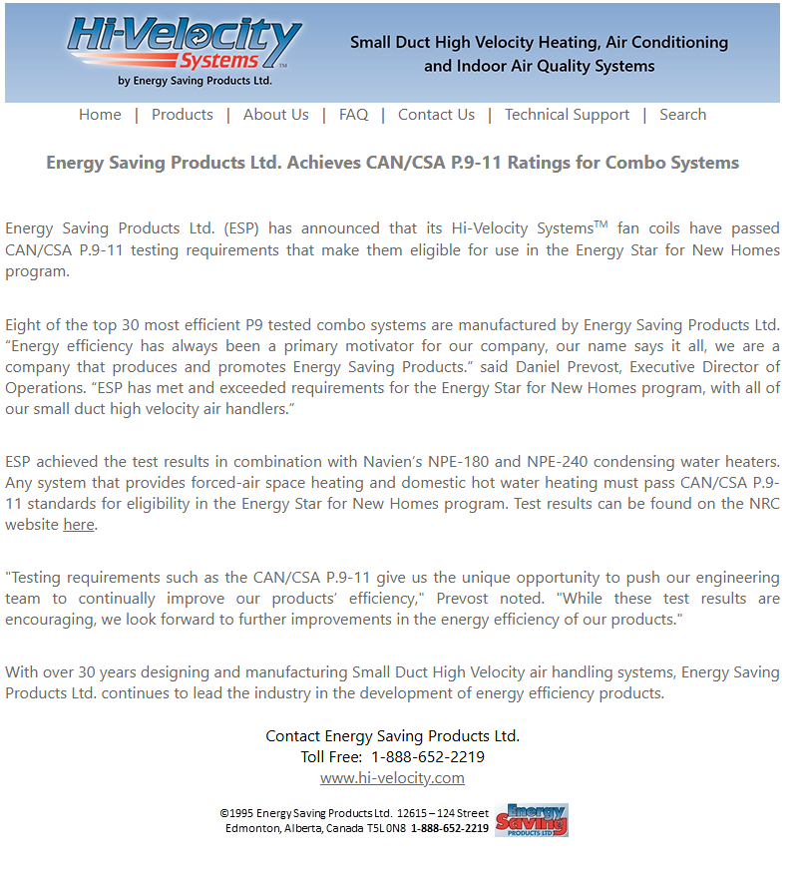
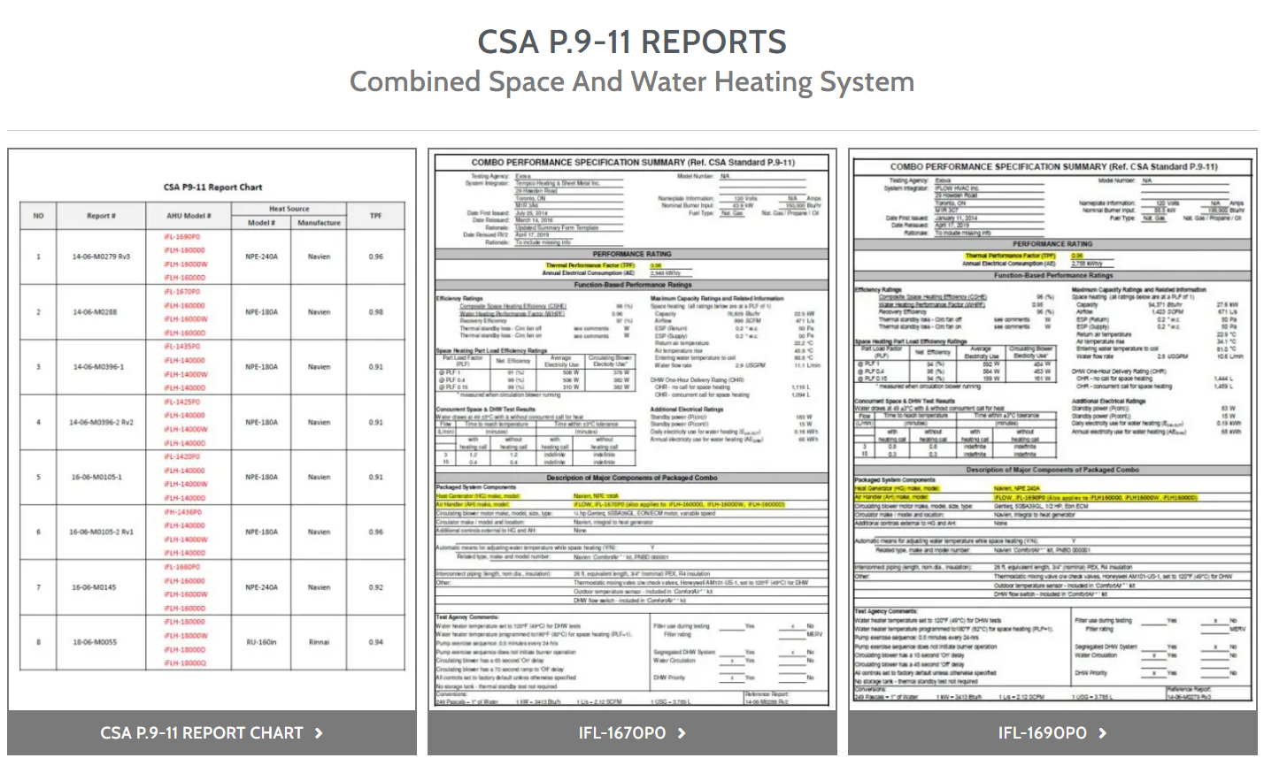
4. AirHandler 인증 관련
◎ AirHandler 인증 관련 자료 조사 : CSA P.9-11 인증 현황

Slide 5
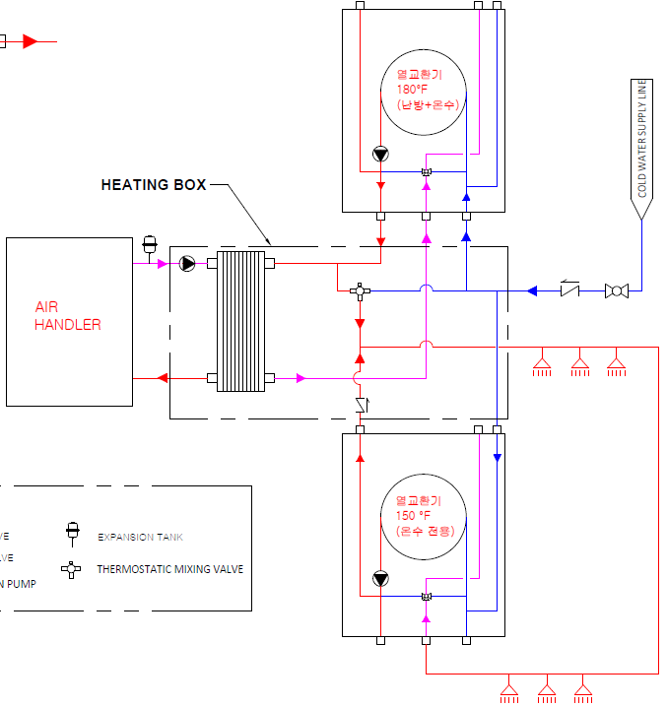
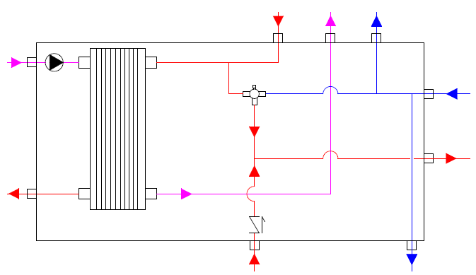
5. Twin System 컨셉 안 (1안)
1. System : 온수기 2대 + Heating Box
2. 온수기 : 온수기#1 (난방+온수 겸용), 온수기#2 (온수 전용)
3. Heating Box : 판형열교환기, Pump, Themostatic Mixing Valve
4. 특징 : 난방 가동 시 부족한 온수를 온수기#2가 보충하는 시스템
판형열교환기를 통해 난방수와 온수가 섞이는 문제 해결
◎ Heating Box 구조도
#1 환수
#1 온수
#1 직수
Airhandler
환수
Pump
직수
TMV
온수
Airhandler
공급
판형열교환기
#2 온수
#2 직수

Slide 6
5. Twin System 컨셉 안 (1안)
◎ 난방만 가동 시 FLOW
◎ 온수만 가동 시 FLOW

Slide 7
5. Twin System 컨셉 안 (1안)
◎ (난방+온수) 가동 시 FLOW
→ 온수 사용량이 적을 경우
◎ (난방+온수) 가동 시 FLOW
→ 온수 사용량이 많을 경우

Slide 8
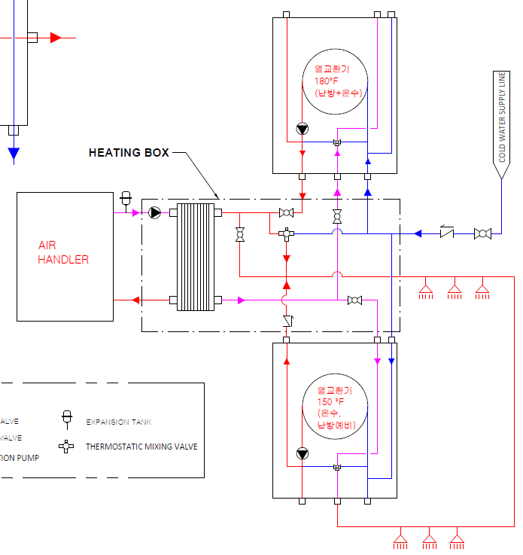
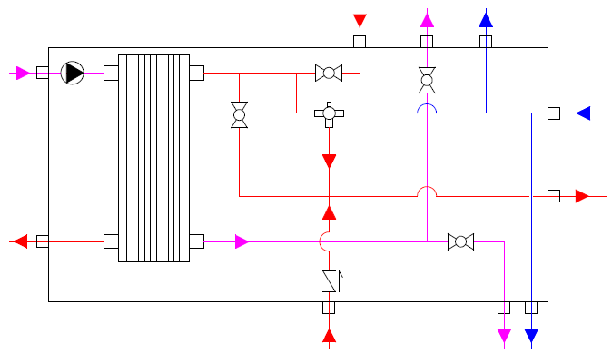
5. Twin System 컨셉 안 (2안)
1. System : 온수기 2대 + Heating Box
2. 온수기 : 온수기#1 (난방+온수 겸용), 온수기#2 (난방예비+온수 전용)
3. Heating Box : 판형열교환기, Pump, Themostatic Mixing Valve, 밸브 4ea
4. 특징 : 난방 가동 시 부족한 온수를 온수기#2가 보충하는 시스템
온수기#1이 고장으로 난방이 안될 경우 온수기#2가 난방 가동
◎ Heating Box 구조도
#1 환수
#1 온수
#1 직수
Airhandler
환수
Pump
TMV
직수
온수
Airhandler
공급
판형열교환기
#2 온수
#2 환수
#2 직수

Slide 9
5. Twin System 컨셉 안 (2안)
◎ 난방만 가동 시 FLOW
(온수기#1 가동)
◎ 난방만 가동 시 FLOW
(온수기#2 가동)
밸브 닫힘
밸브 닫힘

Slide 10
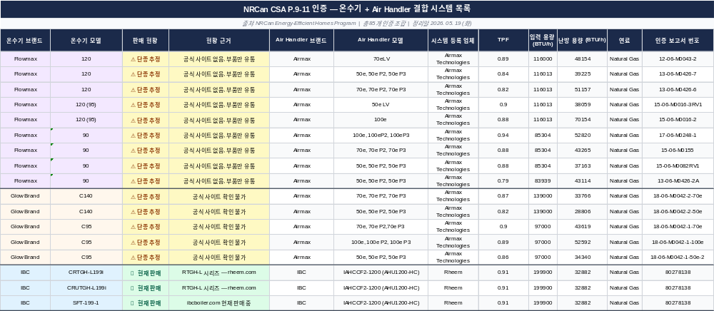
유첨. CSA P.9 인증 현황
◎ AirHandler 자료 조사 : CSA P.9-11 인증 현황

Slide 11
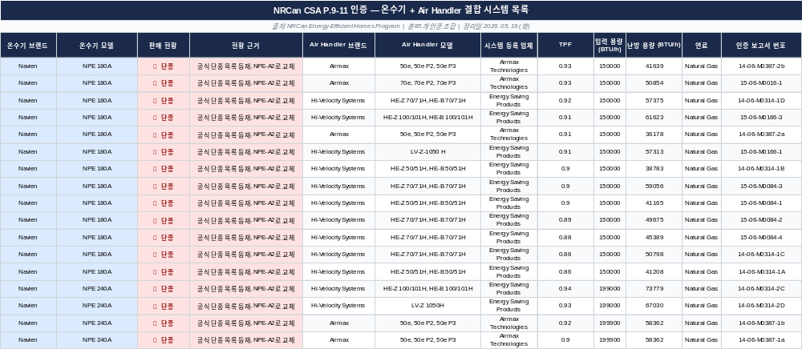
유첨. CSA P.9 인증 현황
◎ AirHandler 자료 조사 : CSA P.9-11 인증 현황

Slide 12
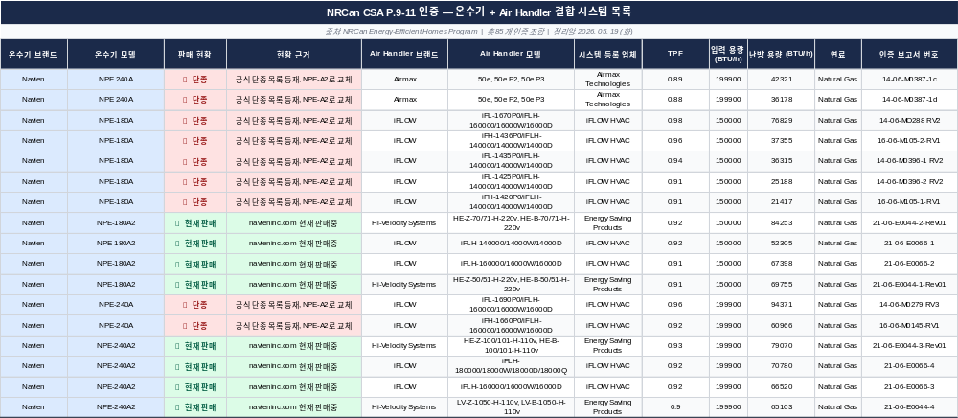
유첨. CSA P.9 인증 현황
◎ AirHandler 자료 조사 : CSA P.9-11 인증 현황

Slide 13
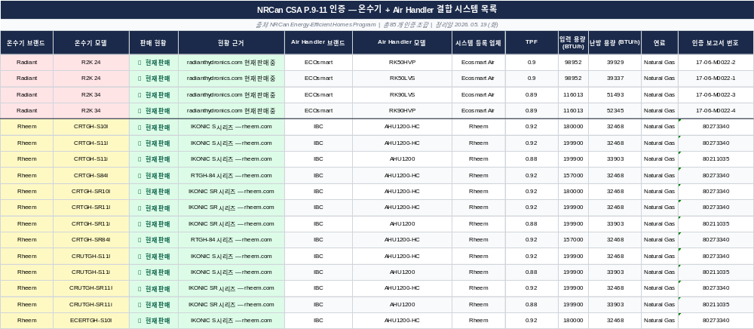
유첨. CSA P.9 인증 현황
◎ AirHandler 자료 조사 : CSA P.9-11 인증 현황

